Slide 1
Классификация аннотаций научных статей с использованием машинного обучения
Токарева Ольга
ДПО «Компьютерная лингвистика»

Slide 2
Проект посвящен использованию инструментов машинного обучения для классификации аннотаций научных статей, опубликованных на сайте arxiv.org
Этапы работы
Построение датасета (инструменты: API arxiv, urllib, beautiful soup, pandas)
Решение задачи классификации аннотаций научных статей с помощью нейронной сети (инструменты: re, numpy, pandas, pyplot, sklearn, keras)

Slide 3
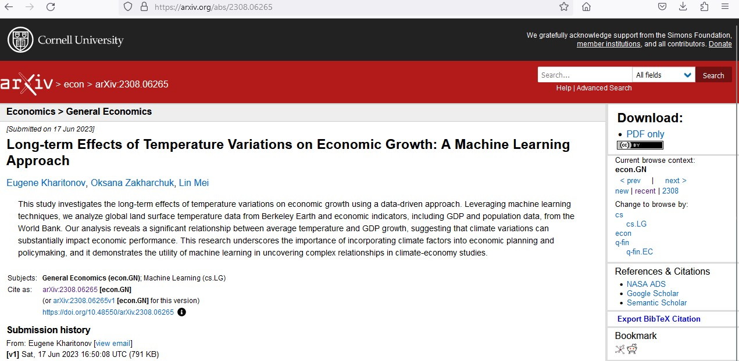
Пример аннотации

Slide 4
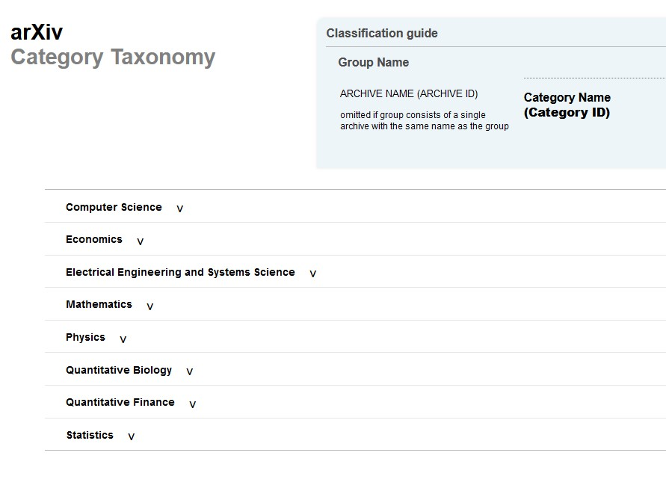
Таксономия

Slide 5
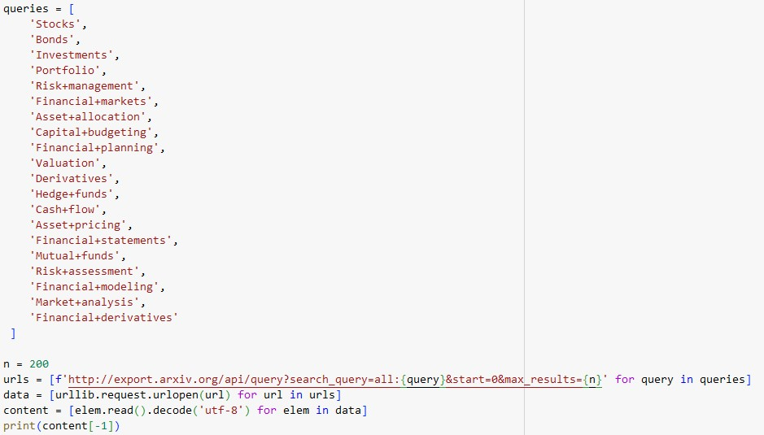
Составление датасета

Slide 6
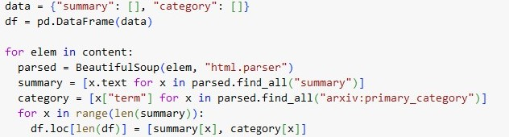
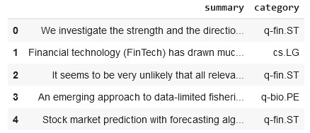
Составление датасета

Slide 7
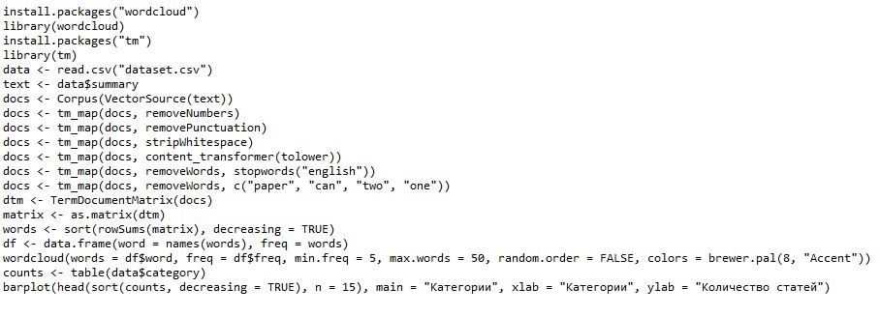
Визуализация в R

Slide 8
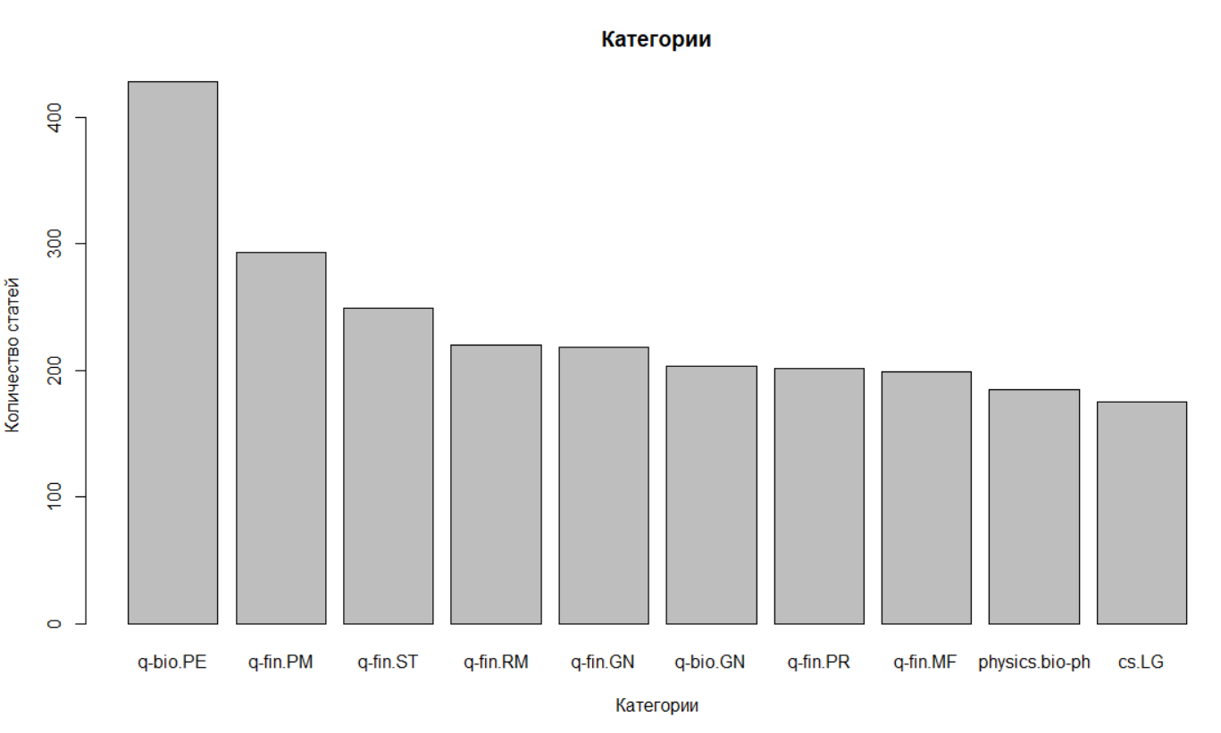
Визуализация в R

Slide 9
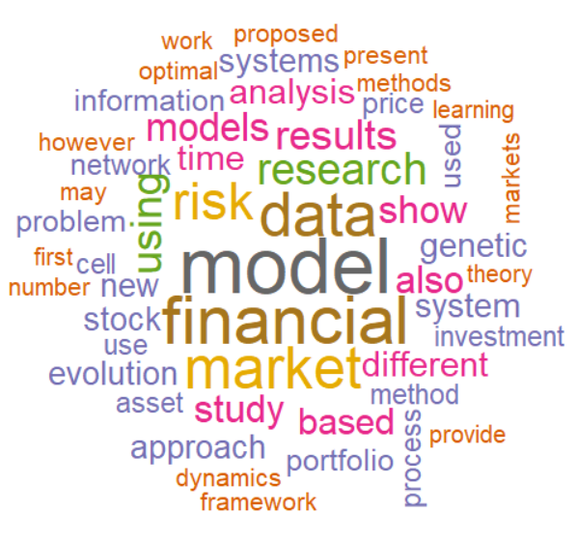
Визуализация в R

Slide 10
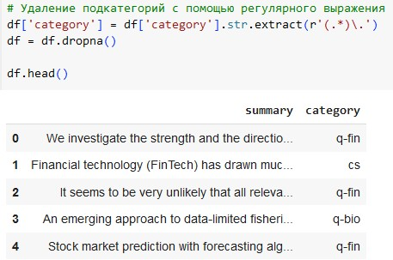
Подготовка данных к машинному обучению (балансировка датасета)

Slide 11
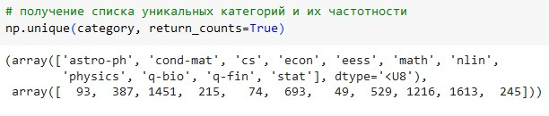
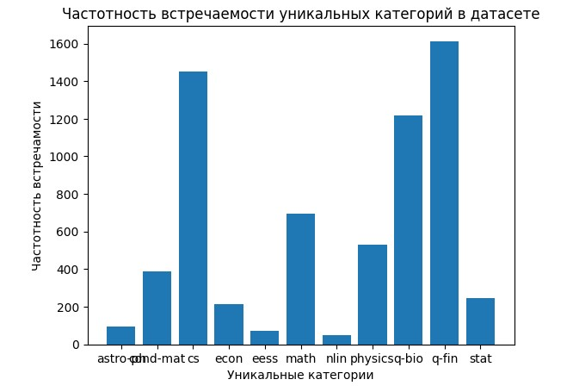
Подготовка данных к машинному обучению (балансировка датасета)

Slide 12
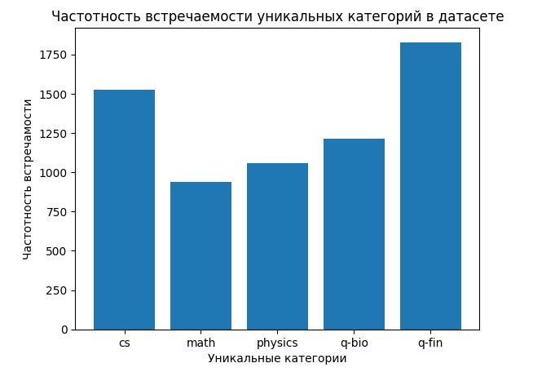
Подготовка данных к машинному обучению (балансировка датасета)

Slide 13
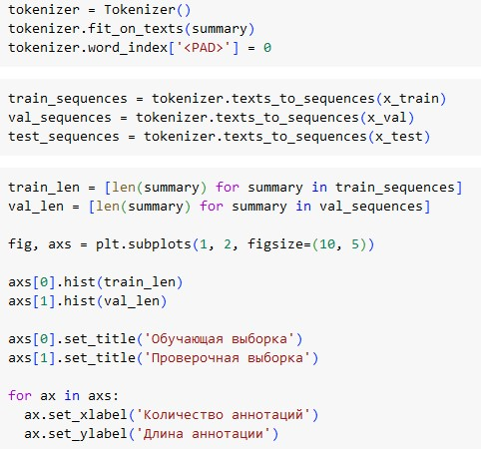
Машинное обучение

Slide 14
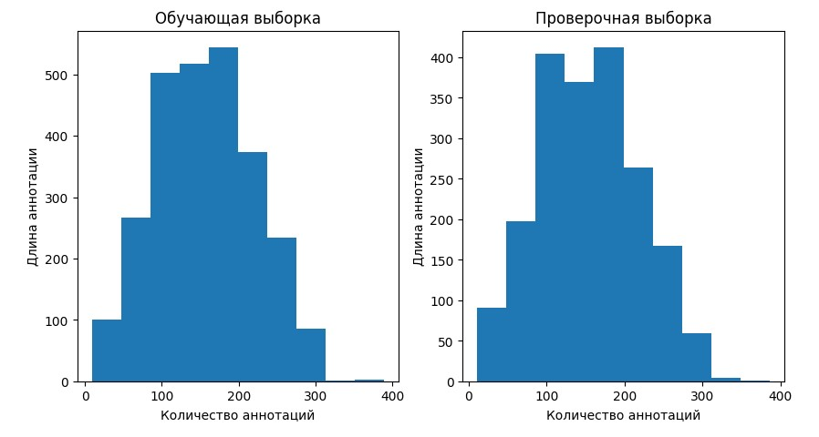
Машинное обучение

Slide 15
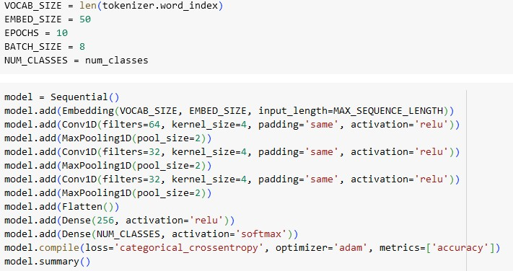
Машинное обучение

Slide 16
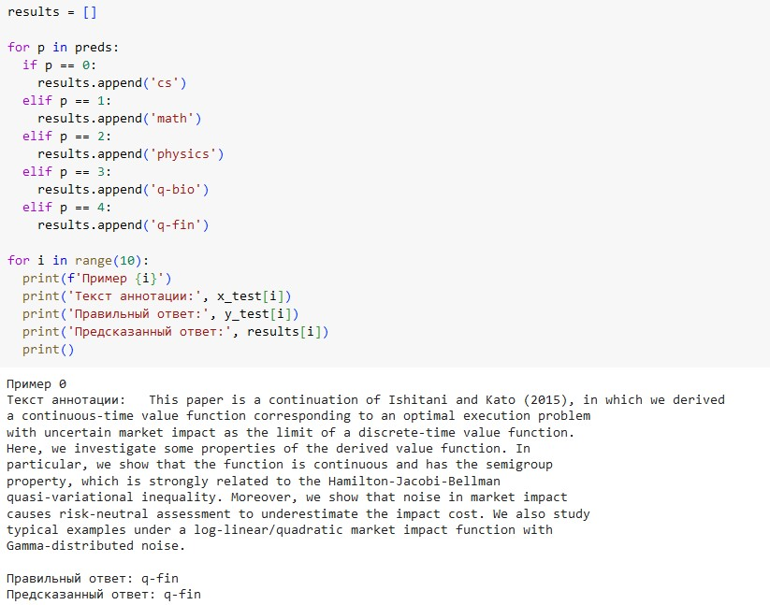
Машинное обучение

Slide 17
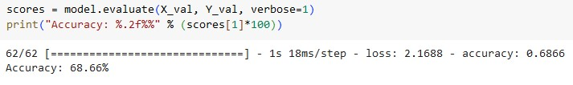
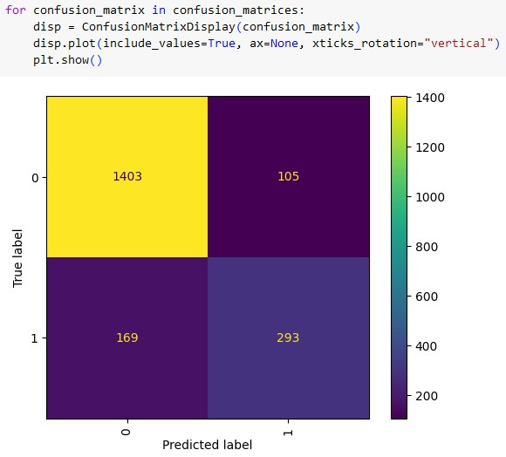
Машинное обучение: результаты

